Slide 1
Vlastní vstup do podnikání
Prezentace č. 3
doc. Ing. Jarmila Duháček Šebestová
Podnikání

Slide 2
Zhodnocení myšlenky pro podnikání, model Canvas
Cílem přednášky je:
Cílem přednášky je seznámit studenty s teorií modelu
Vysvětlit základní pojmy
.

Slide 3
Jak najít nápad…
Každý tento proces má svůj řád, který by se měl dodržet, aby Vaše myšlenka došla k naplnění. Bragg a Bragg (2005) tento proces popsali ve čtyřech krocích:
Hledání a tvorba příležitosti.
Vytváření nových nápadů.
Hodnocení a volba nápadů.
Plánování, jak nápad uskutečnit.

Slide 4
1.Hledání a tvorba příležitosti
Představuje první krok ve vytváření podnikatelského nápadu.
Reakce na příležitost, problém
V tomto kroku nám jde zejména o to, abychom poznali, která „cesta“ je ta pravá.
Analýzy či týmová intuice.
Dobrou volbou je také pozorování či testování návrhu řešení konečným uživatelem
Co chceš? Proč to chceš? Jak to chceš? Líbí se ti to?

Slide 5
2. Vytváření nových nápadů
Hledáme řešení, které jsme zjistili v kroku 1
Snažíme se seřadit možnosti
Pokud tým bude procházet další nápady, může zjistit, že tento nápad je třeba nepoužitelný a bude se muset vrátit ke kroku prvnímu.

Slide 6
3. Hodnocení a volba nápadů
Krok zahrnuje třídění jednotlivých variant např. pomocí různých kritérií, diagramů.
Výsledkem je identifikace hlavního nápadu.
Dávejte pozor, i tato fáze Vás může vrátit ke kroku jedna, pokud žádné řešení nebude absolutním vítězem.

Slide 7
4. Plánování, jak nápad uskutečnit
zvážit své možnosti, nejen finanční, ale i lidské.
schopnost časového odhadu náročnosti řešení.
utřídit všechny části nápadu do formálního záměru.
https://www.youtube.com/shorts/GUn0g7eMTJQ

Slide 8
Přístup 1 : mám podnik

Slide 9
Využití modelu CANVAS
Hlavním přínosem této koncepce je jednoduché mapování a možnost diskuse, což shledáváme přínosné při práci v mezigeneračním týmu.
Model i koncepce podporuje aktivní komunikaci a tím, že využívá ikon a grafických prvků, vychází již z Vámi zvládnuté myšlenkové mapy

Slide 10
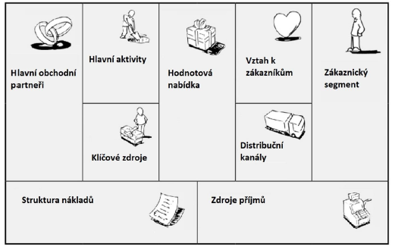
Devět bloků obchodního modelu Canvas

Slide 11
Pravá strana modelu Canvas
Zákaznický segment. Zákazníci jsou nejdůležitější prvky každého projektu či akce, našim úkolem je jim porozumět. Měli byste být schopni si zákazníka představit, charakterizovat ho.
Hodnotová nabídka. Blok přestavuje naši nabídku pro zvolený segment zákazníků. Tato nabídka může být vyjádřena kvalitativně (např.: zkušenosti zákazníků, inovativnost, design výsledného produktu), tak kvantitativně (např.: cena, čas obsluhy, objem produkce).
Distribuční kanály. Tato část odpovídá na otázku, jak se naše řešení dostane k zákazníkovi. Jaký typ komunikace využijeme, jaké distribuční kanály budou osloveny, zda využijeme nových technologií či netradičních způsobů distribuce.
Vztah k zákazníkům. Zde popisujeme různé modely vztahů se zákazníkem s cílem získat nové. Rovněž dbá na to, jak si zákazníky udržet.
Zdroje příjmů. Tato část popisuje základní způsob, jak bude projekt podporován – za jakou cenu bude řešení prodáváno. Je možno využít odlišných cenových modelů, jako, smlouvání, aukce, nabídky množstevních slev.

Slide 12
LEVÁ STRANA MODELU CANVAS
Klíčové zdroje. Zde jsou popsány všechny „ingredience“, které potřebujeme k tomu, aby mohl být produkt či služba nabízena zákazníkovi – např. je ovlivněna Vašimi schopnostmi a dovednostmi, zdroji organizace apod. Tato část tvoří opak k hodnotové nabídce.
Hlavní aktivity. Nejen zdroje jsou důležité. Zdroje musíme umět použít, aby nabídka mohla vzniknout. Musíme umět popsat, jaké aktivity budeme k tomu potřebovat.
Hlavní obchodní partneři. V této části popisujeme, kdo nám pomáhá s hlavními činnostmi. Kdo je naším obchodním partnerem a jaké má vztahy vůči nám, tj. jaký vliv bude mít i na naše rozhodování při změnách (konkurent, strategický partner či konkurent).
Struktura nákladů. Nákladová struktura ovlivňuje v konečném důsledku úspěšnost projektu. V modelech můžeme rozlišit dva základní směry, a to hodnotově řízený přístup, kdy model je zaměřen na necenovou výhodu na trhu a v opačném případě se snažíme snižovat náklady a tím si budovat svou tržní pozici

Slide 13
Přístup 2
Mám pouze nápad

Slide 14
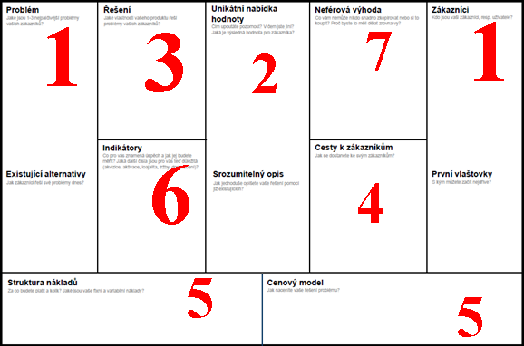
Lean canvas

Slide 15
Srovnání Canvas a Lean Canvas
Prvky | Business model Canvas | Lean Model Canvas
Cíl | Nové a existující podnikání | Převážně Start-up projekty
Zaměření | Zákazníci, Investoři, Podnikatelé | Pouze podnikatelé
Zákazníci | Důraz na zákaznické segmenty, vztahy se zákazníky | Vzhledem k zaměření na start-up projekty, nedává proto důraz na zákazníka
Přístup | Určuje infrastrukturu, zdroje financování a příjmů podnikání | Začíná s problémem, navrhuje jeho řešení a s tím souvislé náklady a příjmy
Konkurence | Zaměřuje se na hodnotovou propozici z hlediska kvality i kvantity | Hodnotí, zda-li existují nefér výhody oproti zbytku a jak je zpeněžit
Aplikace: | Podporuje pochopení, kreativitu, diskuzi a konstruktivní analýzu | Představuje jednoduché řešení krok po kroku

Slide 16
Přístup 3
Nechci jen zisk

Slide 17
LEAN CANVAS PRO NEZISKOVOU SFÉRU

Slide 18
Možné chování na trhu - modely

Slide 19
Základní strategie
dlouhý chvost,
otevřené Business modely,
vícestranné platformy,
model zdarma

Slide 20
Dlouhý chvost
Velké portfolio produktů, které jsou jedinečné,
poptávka nemá stálou frekvenci

Slide 21
charakteristika
Tradiční model
Prodat mnoho kusů z malého sortimentu
Dlouhý chvost
Prodat málo kusů z velkého výběru

Slide 22
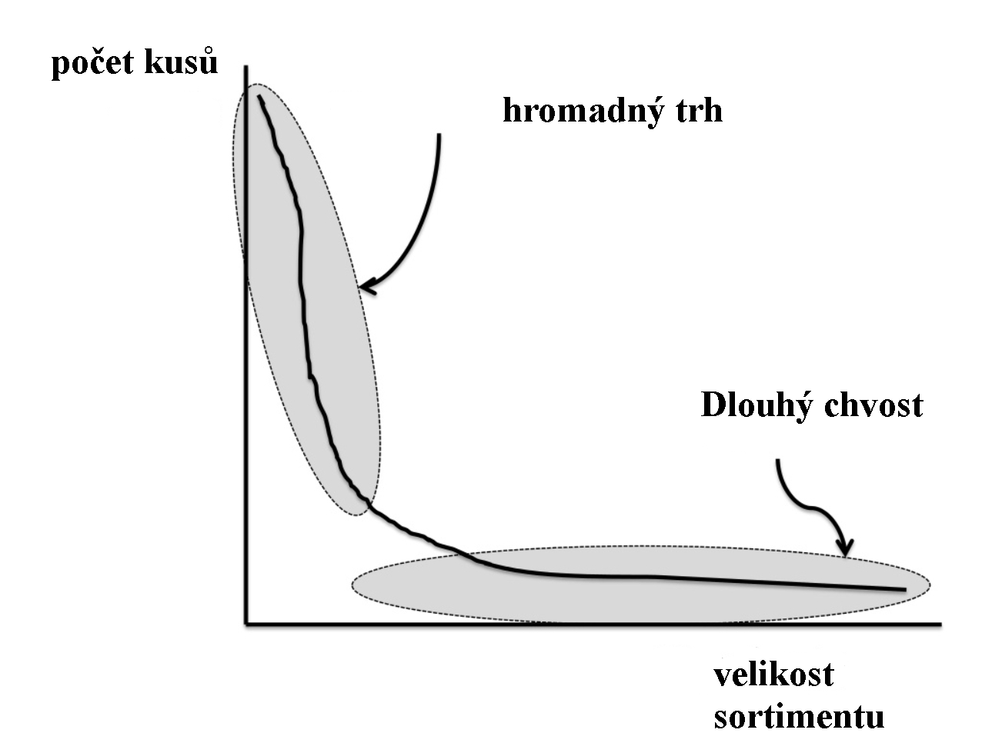
Ebay, Aukro

Slide 23
Otevřené business modely
Systematická spolupráce s externími partnery
Outside in: myšlenky jsou brány od partnerů
Inside out: my dodáváme myšlenky partnerům a pak realizujeme

Slide 24
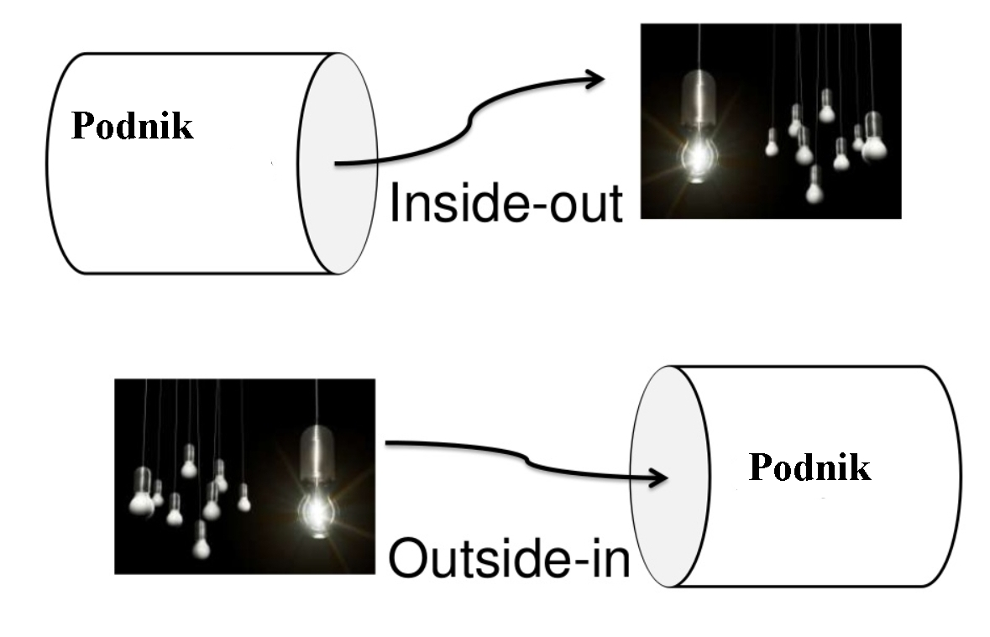

Slide 25
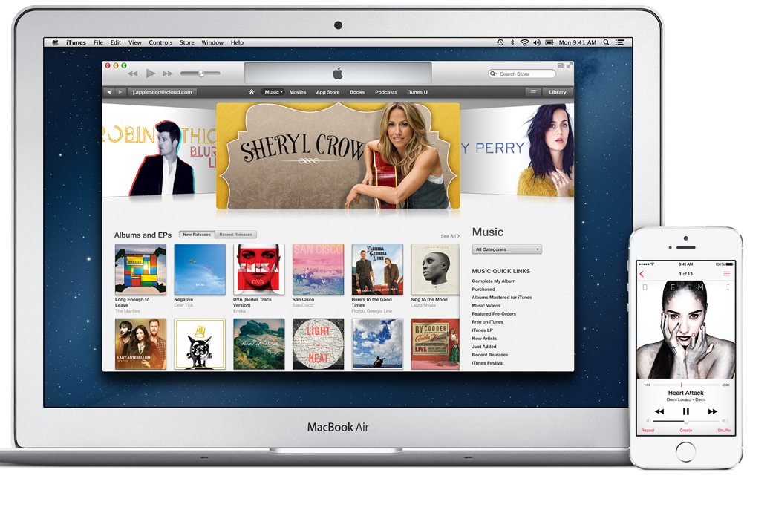
iTunes -zhodnoťte
je nejsnazší způsob, jak si užít hudebních skladeb, filmů, aplikací a knih, které jste si už pořídili, i těch, které si teprve chystáte koupit.

Slide 26
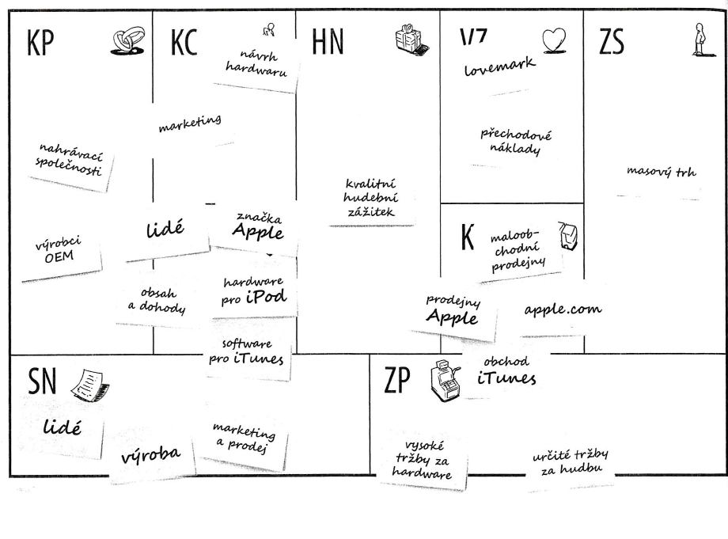

Slide 27
Model zdarma
Jeden segment profituje z druhého nebo jedna služba podporuje druhou

Slide 28
Typy:
Nabídka „zdarma“
Vychází z modelu vícestranné platformy, kdy nabídka je určená jen pro jeden segment, např. free verze antivirového programu pro domácnosti
Model FREEMIUM
Základní nabídka služeb zdarma, ostatní jsou placené
Model návnada a háček
Levná nebo nabídka zdarma při prvním nákupu vede k opakování

Slide 29
Vícestranná platforma
Určeno pro různorodé segmenty zákazníků
Dotují se navzájem
Různá cenová politika (dle cenové citlivosti)

Slide 30
Příklady
Noviny Metro
Google
Zlaté stránky
Platební karty
Video hry
Aukční portály

